Slide 1


DATASET

Slide 2

ORGANIZAÇÃO DOS DADOS
DADOS ATUALIZADOS DE CADA LUTADOR (AGOSTO 2025);
2268 LUTADORES ARMAZENADOS COM SUAS INFORMAÇÕES PREENCHIDAS EM 27 COLUNAS;
DADOS DEVIDAMENTE LIMPOS E ORGANIZADOS, COM ALTERAÇÕES PRECISAS PARA MELHOR EFICIÊNCIA.

Slide 3

INFORMAÇÕES GERAIS
* 28 COLUNAS
nome_lutador - object
categoria - object
win - int64
lose - int64
draw - int64
precisao_striking - float64
sig_pe_str - float64
sig_clinch_str - float64
sig_solo_str - float64
method_ko_tko - float64
method_dec - float64
method_fin - float64
golpes_sig_conectados - float64
golpes_sig_absorvidos - float64
media_quedas - float64
Media_fin - float64
defesa_golpes_sig - float64
defesa_quedas - float64
media_knockdowns - float64
tempo_medio - int64
sig_head_str - float64
sig_body_str - float64
sig_leg_str - float64
idade_lutador - int64
altura_lutador - float64
peso_lutador - float64
sexo_F - int64
sexo_M - int64

Slide 4
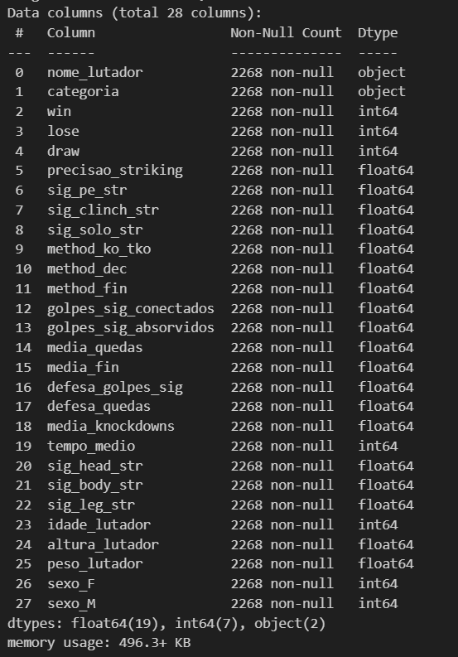
INFORMAÇÕES GERAIS

Slide 5
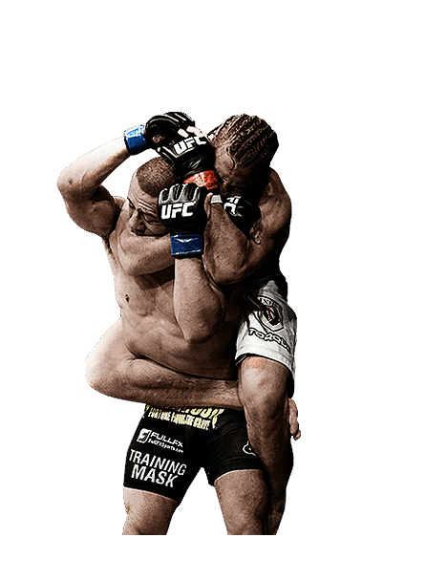
EXEMPLO DOS DADOS
nome_lutador charles oliveira
categoria Peso-leve
win 35
lose 11
draw 0
precisao_striking 0.55
sig_pe_str 0.59
sig_clinch_str 0.19
sig_solo_str 0.22
method_ko_tko 0.29
method_dec 0.11
method_fin 0.6
golpes_sig_conectados 3.41
golpes_sig_absorvidos 3.26
media_quedas 2.23
media_fin 2.63
defesa_golpes_sig 0.49
defesa_quedas 0.56
media_knockdowns 0.46
tempo_medio 450
sig_head_str 5.24
sig_body_str 2.36
sig_leg_str 1.33
idade_lutador 35
altura_lutador 70.0
peso_lutador 154.5
sexo_F 0
sexo_M 1

Slide 6
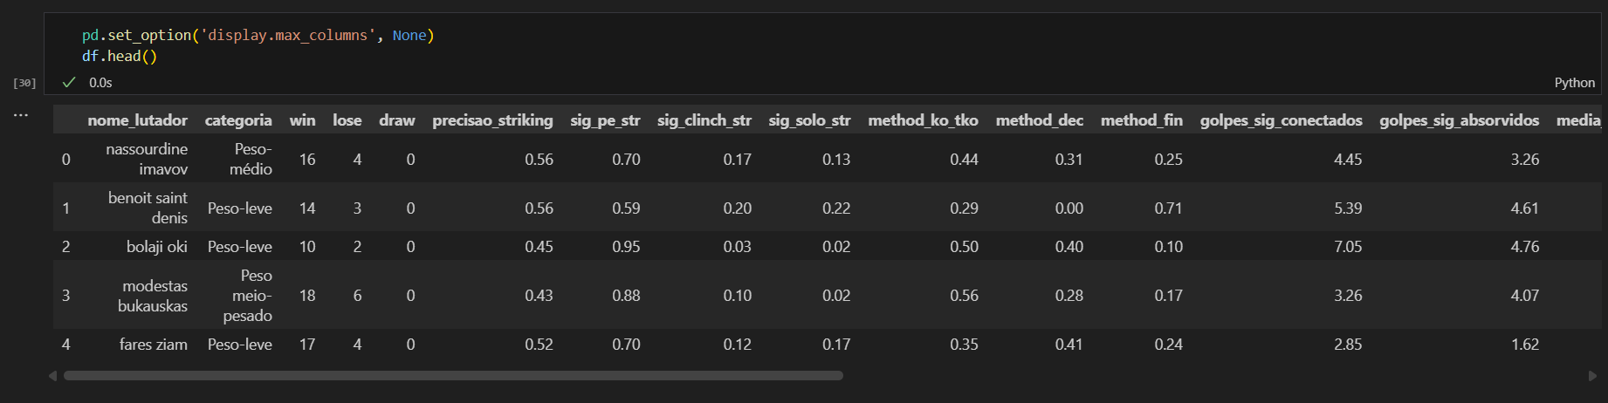
EXEMPLO DOS DADOS

Slide 7
PROXIMOS PASSOS
CRIAÇÃO DE GRÁFICOS PARA ANÁLISE ESTATÍSTICA
ANÁLISE PREDITIVA PARA ESTIMATIVA DE PROBABILIDADES
MACHINE LEARNING PARA CLASSIFICAÇÃO DE ARQUÉTIPOS

Slide 8
OBRIGADO

